Slide 1
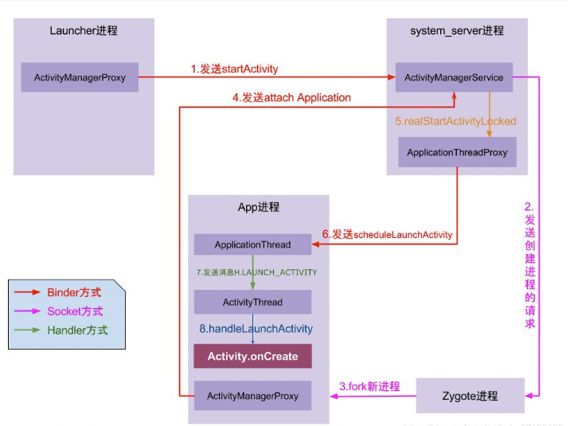
App启动流程，从点击桌面开始
https://blog.csdn.net/github_37130188/article/details/89577671

Slide 2
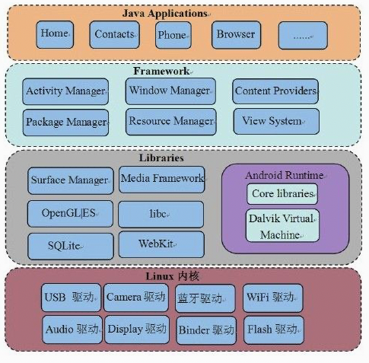
画出 Android 的大体架构图

Slide 3
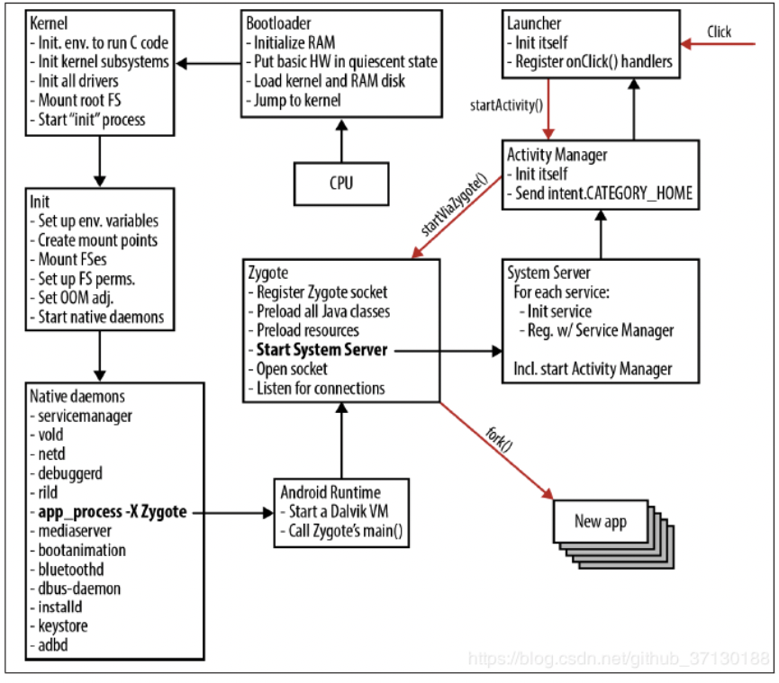
Android系统启动流程
https://blog.csdn.net/github_37130188/article/details/89577578

Slide 4
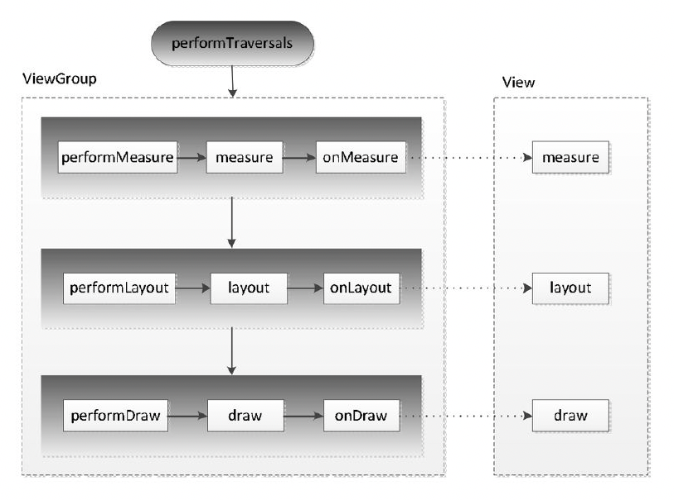
Android系统启动流程

